Slide 1
Git&GitHub学习分享报告
束线工程部控制组
姓名 :赵颖
日期 :2018.5.25

Slide 2
报告内容
Git简介
Git安装及设置
Git基本操作
Git 与GitHub的区别
GitHub用户申请及设置
GitHub基本操作
Git与GitHub联合使用流程
总结

Slide 3
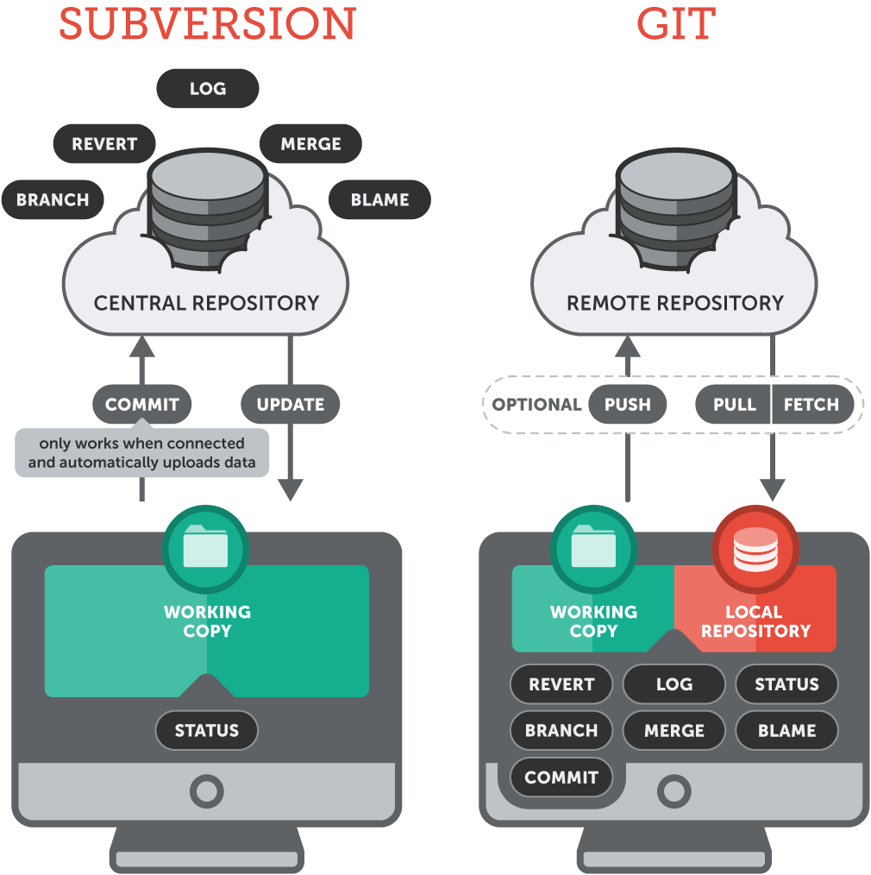
Git简介
版本控制系统：记录一个或若干文件内容变化，以便将来查阅特定版本修订情况
集中式：单一的集中管理的服务器保存所有文件的修订版本，客户端连到服务器，取出最新的文件或者提交更新
CVS、Subversion …
分布式：客户端并不只提取最新版本的文件快照，而是把代码仓库完整地镜像下来
Git、Mercurial…
集中式vs分布式

Slide 4
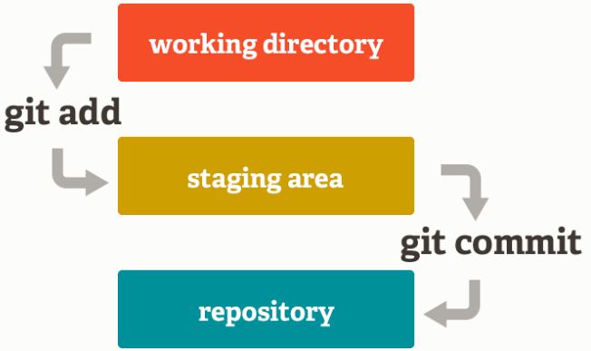
Git简介
本地磁盘上有项目的完整历史，绝大多数操作都只需要访问本地文件和资源：
查看历史版本
离线或者没有 VPN 时，提交新版本，直到有网络连接时再上传
Git项目的三个工作区域：工作目录、暂存区、Git仓库
Picture from：https://git-scm.com/about
Notes:
在 Git 中的绝大多数操作都只需要访问本地文件和资源，一般不需要来自网络上其它计算机的信息。

Slide 5
Git安装及配置
CentOS:
https://git-scm.com/download/linux下载源码
建立安装目录 $ mkdir –p /BLC/epics/src
将安装包复制到/BLC/epics/src
解压文件 $ tar –zxvf git-2.17.0.tar.gz
配置安装目录并编辑和安装 # ./configure --prefix=/usr/local/git-2.17.0 && make install
将编译好的git添加到全局变量
# echo 'export PATH=$PATH:/usr/local/git-2.17.0/bin' > /etc/profile.d/git.sh
使bashrc立即生效，全局变量立即生效 # source /etc/bashrc
查看git版本 $ git –version
Windows:
于Git官网（https://git-scm.com）下载最新版安装即可
备注：以上可参考https://gitscm.com/book/en/v2/Getting-Started-Installing-Git
Notes:
在 Git 中的绝大多数操作都只需要访问本地文件和资源，一般不需要来自网络上其它计算机的信息。

Slide 6
Git安装及配置
设置你的用户名称与邮件地址（Git 提交会使用这些信息，并写入每一次提交中）：
$ git config --global user.name “John Doe”
$ git config --global user.email johndoe@example.com
$ git config --list
user.name=John Doe
user.email=johndoe@example.com
...
使用了 --global 选项，那么该命令只需要运行一次， Git 都会使用那些信息。针对特定项目使用不同的用户名称与邮件地址时，可以在那个项目目录下运行没有 --global 选项的命令来配置。
git config <key>： 来检查 Git 的某一项配置
Notes:
在 Git 中的绝大多数操作都只需要访问本地文件和资源，一般不需要来自网络上其它计算机的信息。

Slide 7
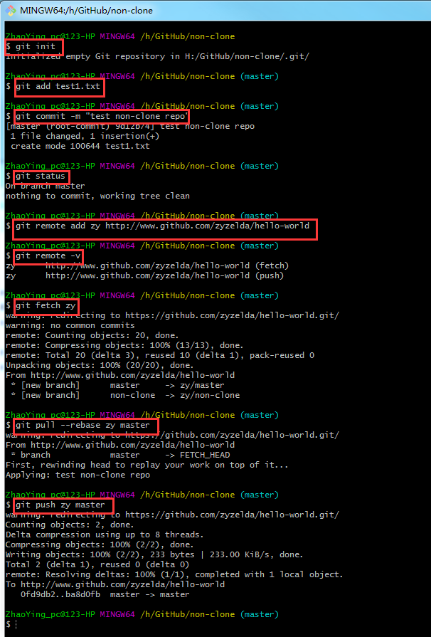
Git 基本操作
获取Git仓库（两种方式）：
在现有目录中初始化仓库 $ git init
克隆现有仓库 $ git clone [url]
$ git clone https://github.com/libgit2/libgit2
$ git clone Zelda@172.30.4.2:/Users/Zelda/zy_mac
记录每次更新到仓库
跟踪新文件，令其进入暂存状态 $ git add
提交更新到本地仓库 $ git commit –m “注释”
添加远程仓库（两种类型）$ git remote add <shortname> <url>
添加GitHub仓库 $ git remote add pb https://github.com/paulboone/ticgit
添加Git仓库 $ git remote add zy Zelda@172.30.4.2:/Users/Zelda/zy_ma
获取远程仓库的更新 $ git fetch [remote-name]
合并更新 $ git pull –rebase <shortname> <branch>
提交更新到远程仓库$ git push [remote-name] <branch> -f
Notes:
该命令将创建一个名为 .git 的子目录，这个子目录含有你初始化的 Git 仓库中所有的必须文件，

Slide 8
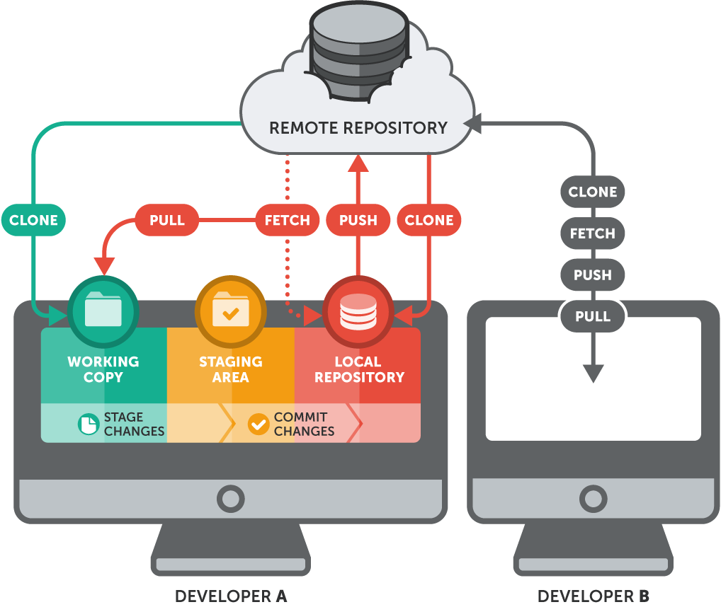
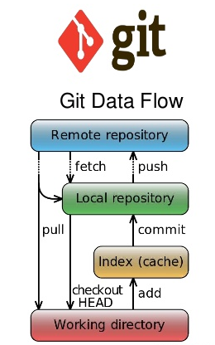
图解Git基本操作

Slide 9
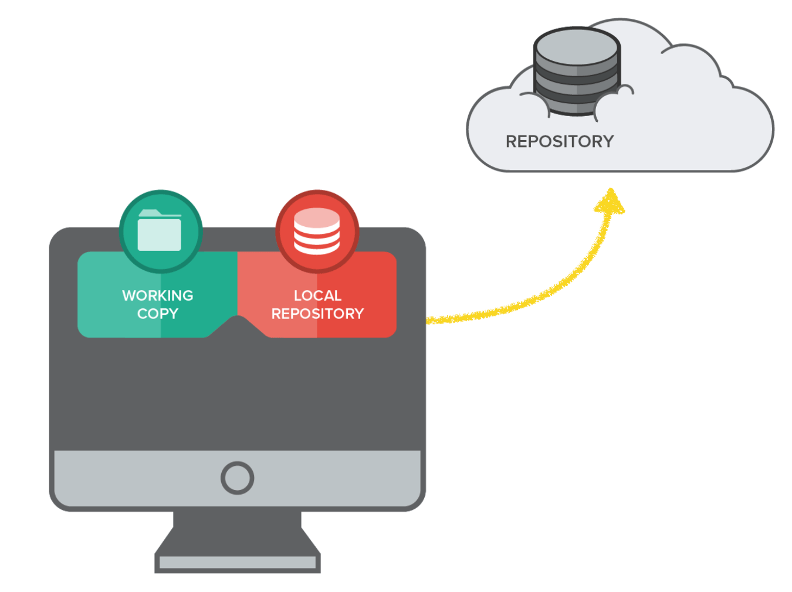
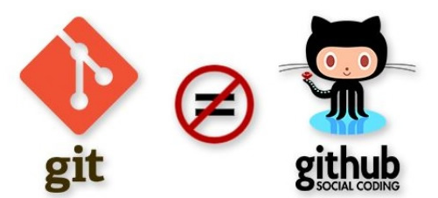
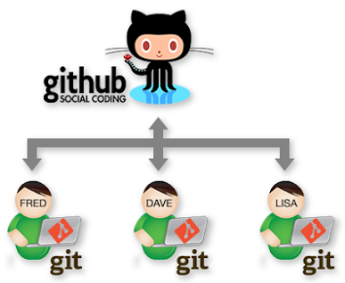
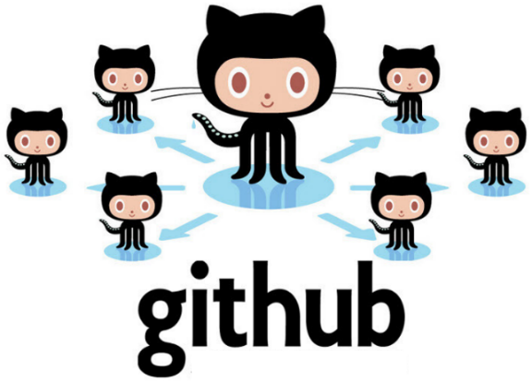
Git 与GitHub的区别
Git vs GitHub
Git
GitHub
Git & GitHub

Slide 10
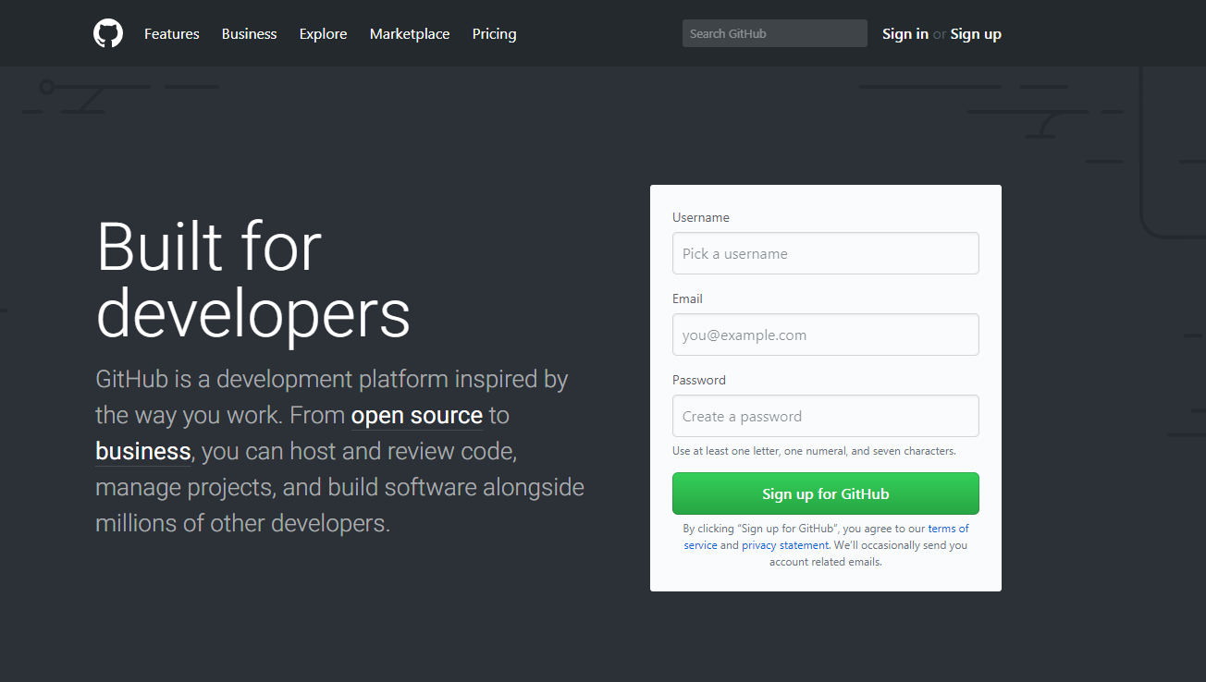
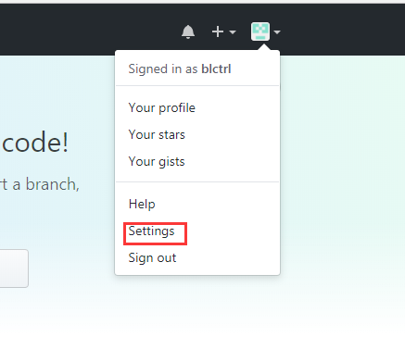
GitHub用户申请及设置
GitHub官网https://github.com
GitHub设置
Notes:
选择一个未被占用的用户名，提供一个电子邮箱和密码，点击“Sign up for Git”，进入“Welcome to GitHub”页面。

Slide 11
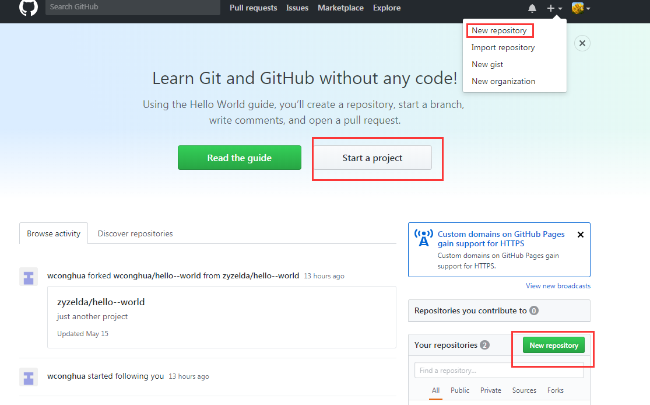
GitHub基本操作
1.创建GitHub仓库的入口

Slide 12
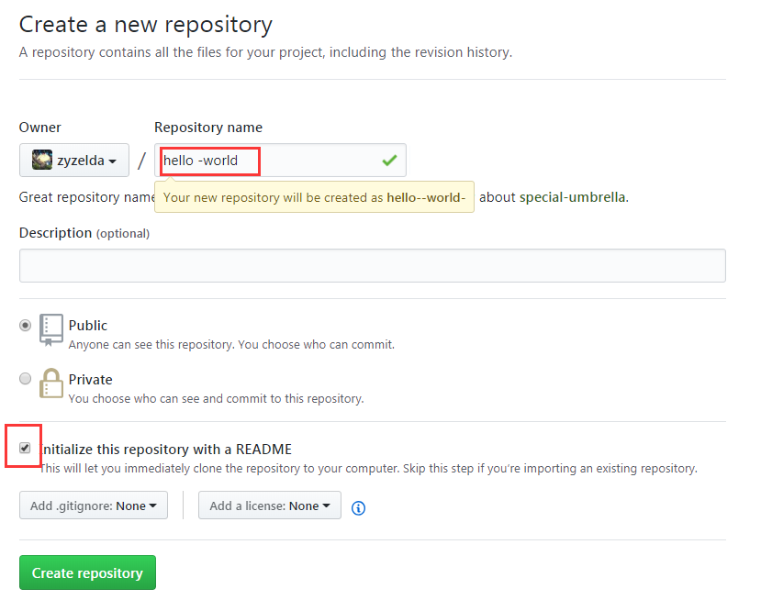
2.建立名为hello-world的仓库
Github上的仓库可以通过HTTP或SSH访问，格式分别是：
https://github.com/<owner>/<repository_name> git@github.com:<owner>/<repository_name>

Slide 13
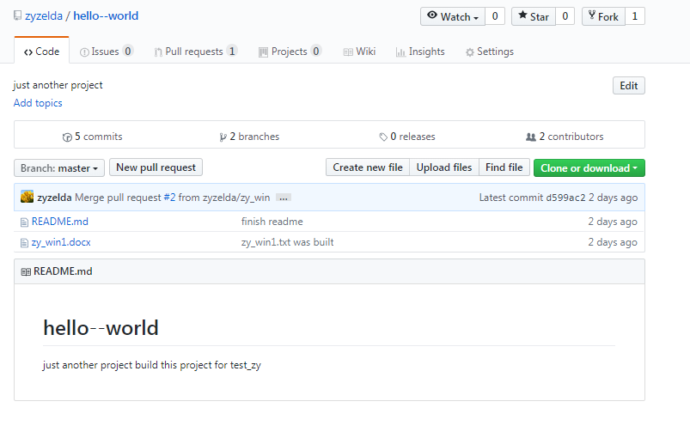
3.“hello-world”仓库的主页面
仓库操作包括：创建新的文件、上传文件、寻找文件、克隆或下载仓库、创建分支、建立新的pull请求、编辑版库的说明等 。

Slide 14
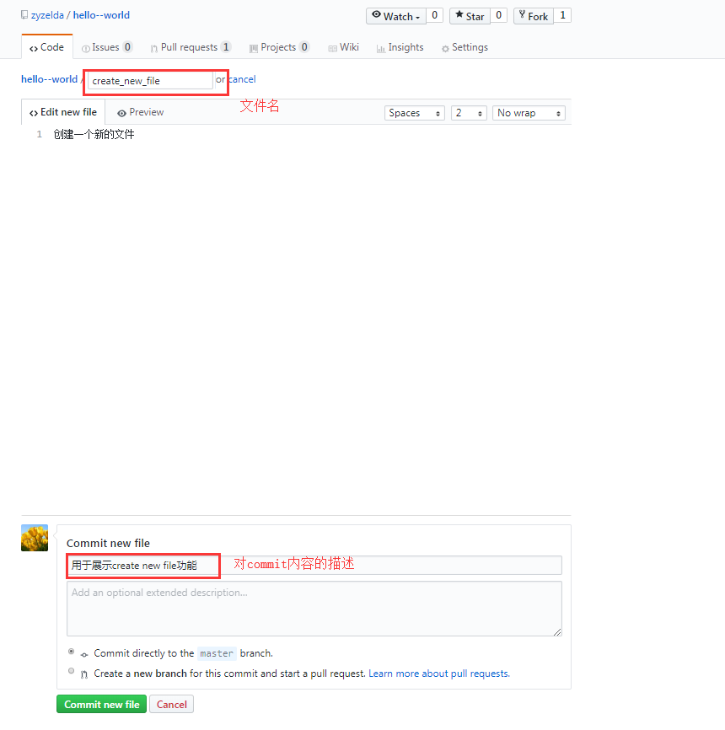
（1）创建新文件，并提交至hello-wolrd仓库

Slide 15
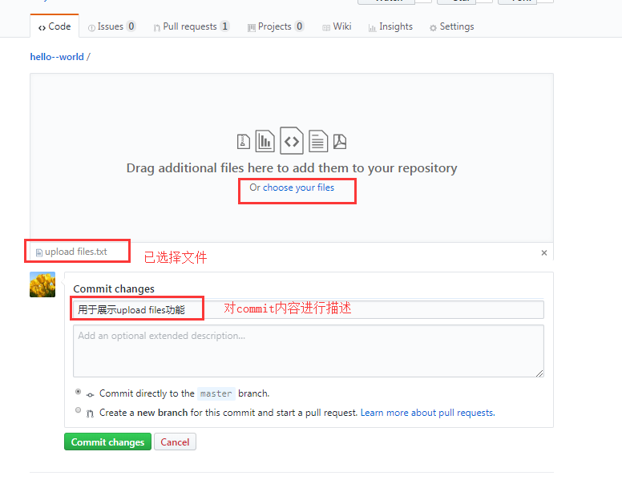
（2）上传新文件，并提交至hello-wolrd仓库

Slide 16
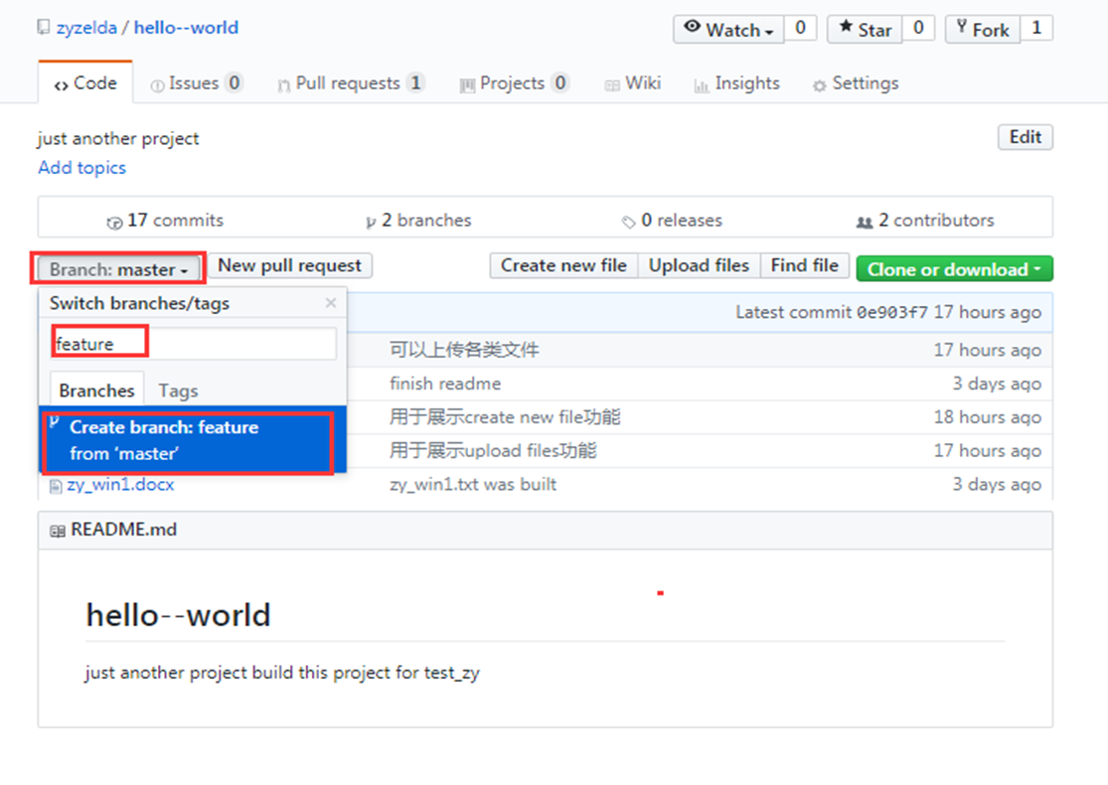
（3）分支：创建分支feature
分支工作流程
使用分支意味着可以把工作从开发主线上分离开来，以免影响开发主线。
版本库默认的分支为master，创建新的分支意味着对当前master内容的拷贝。

Slide 17
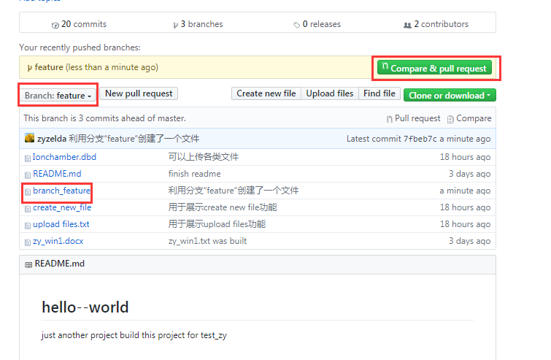
（3）分支：利用分支创建文档，并发出pull request

Slide 18
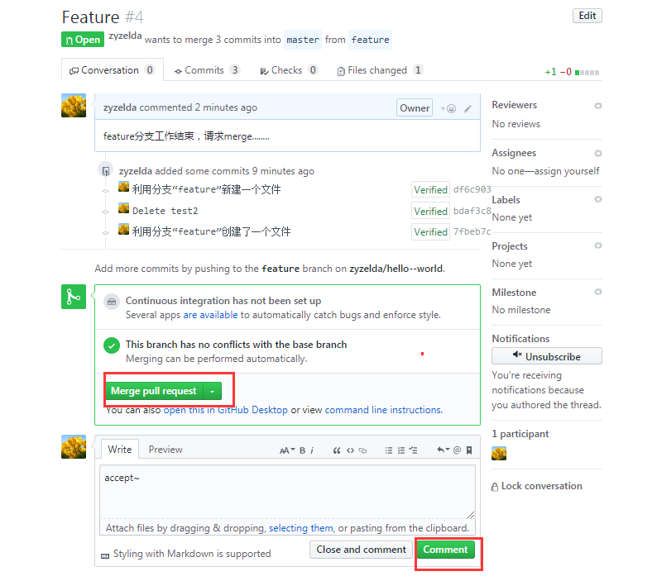
（3）分支： Merge pull request
确认feature分支的工作后，点击Merge pull request，接着点击Confirm merge，同时可对分支的工作加以评论。
操作完成后，feature分支上的工作已被合并至master上，因此可点击Delete branch删除分支。

Slide 19
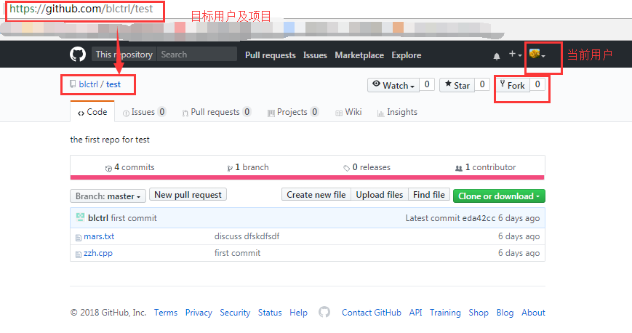
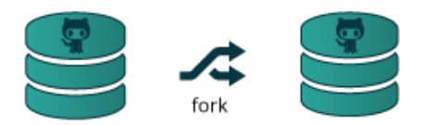
（4）派生（fork）：目标仓库主页面点击右上角Fork即可
访问格式：https://github.com/<owner>/<repository_name>
即，https://github.com/blctrl/test

Slide 20
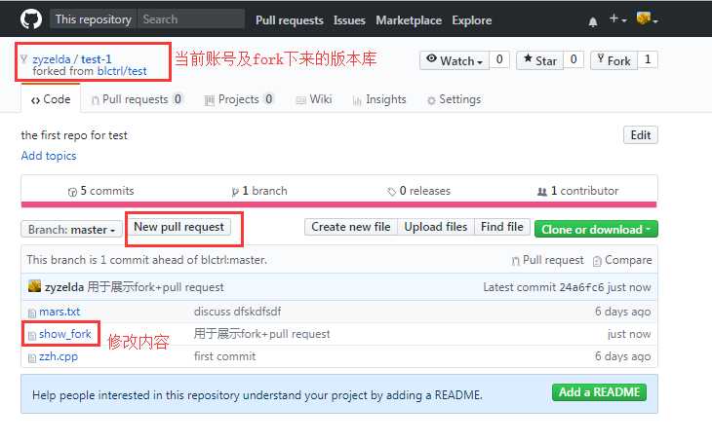
（4）派生（fork）：对本地派生出的版本库进行修改，提交New pull request
点击New pull request，接着点击Create pull request ，用户zyzelda的修改内容已提交至版本库拥有者blctrl。

Slide 21
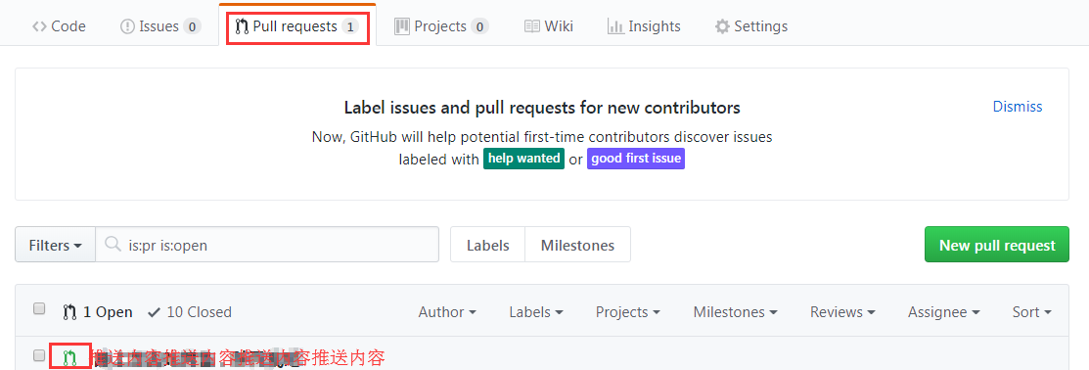
（4）派生（fork）：blctrl收到的pull request
blctrl点击推送内容，点击Merge pull request，并点击Confirm merge，将zyzelda的对项目的贡献合并至blctrl/test。

Slide 22

Git&GitHub工作流程
前提条件：
本地安装Git
已有GitHub用户名

Slide 23
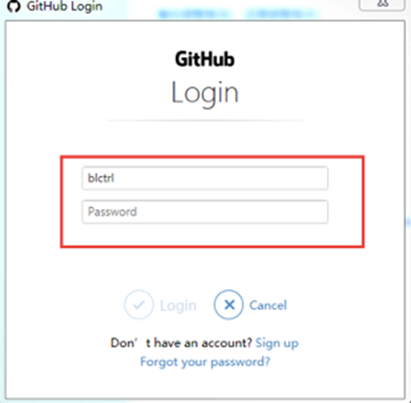
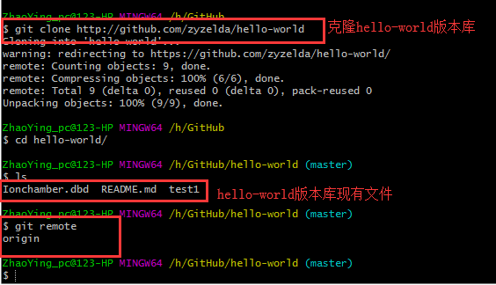
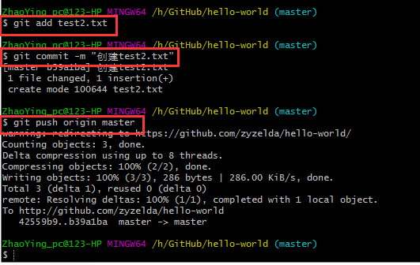
对现有的GitHub仓库做贡献
流程：
克隆GitHub仓库到本地 $ git clone <shortname> <url>
添加文件到暂存区 $ git add 文件名
提交文件到本地仓库 $ git commit -， “注释”
推送文件到GitHub仓库 $ git push <shortname> master
备注：如< shortname >省略，则默认为是origin
提供用户名和密码执行git push
克隆已存在的仓库到本地
将本地改动推送至远程仓库

Slide 24

将本地文件上传至GitHub仓库
流程：
在文件所在目录初始化为仓库 $git init
添加文件到暂存区 $ git add 文件名
提交文件到本地仓库 $ git commit -m“注释”
添加远程GitHub仓库
$ git add <shortname> <url>
获取远程GitHub仓库内容
$git fetch <shortname>
合并远程GitHub仓库内容到本地
$git pull –rebase <shortname> master
推送文件到GitHub仓库
$ git push <shortname> master
备注：如< shortname >省略，则默认为是origin
提供用户名和密码执行git push
将本地文件上传至GitHub仓库举例

Slide 25
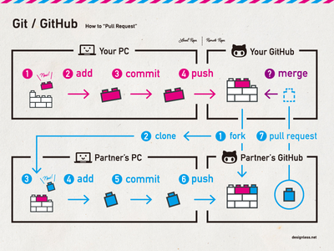
总结1：Git/GitHub工作流程

Slide 26
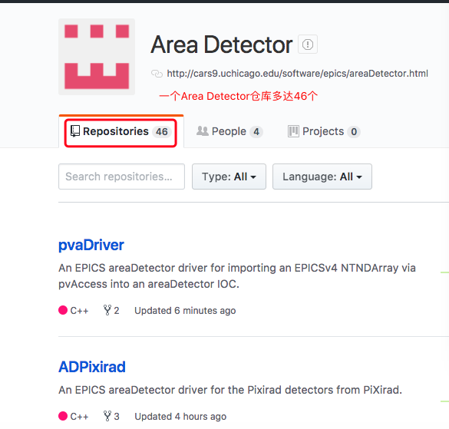
总结2：关于仓库
客户端并不只提取最新版本的文件快照，而是把代码仓库完整地镜像下来，为了保证彼此不干扰，可多建仓库。
Area Detector （46个仓库）

Slide 27
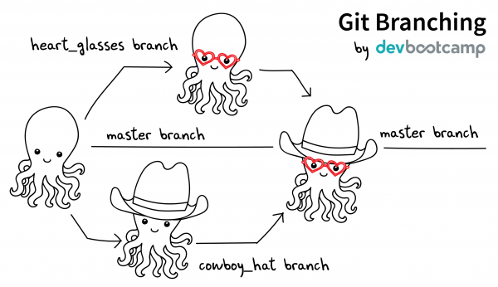
总结3：关于分支

Slide 28
参考链接
https://git-scm.com Git官网
https://github.com/ github官网
https://git-scm.com/book/en/v2 参考书

